Slide 1
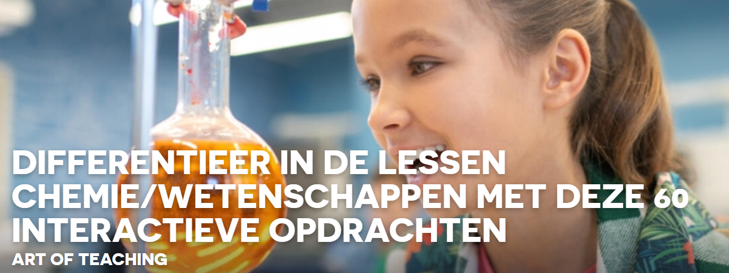
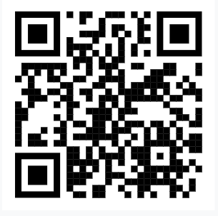
Gebruik van pHET-Colorado
Shania C. (OF 2)
PhET: Gratis online natuurkunde, scheikunde, biologie, aardwetenschappen en wiskunde simulaties (colorado.edu)

Slide 2
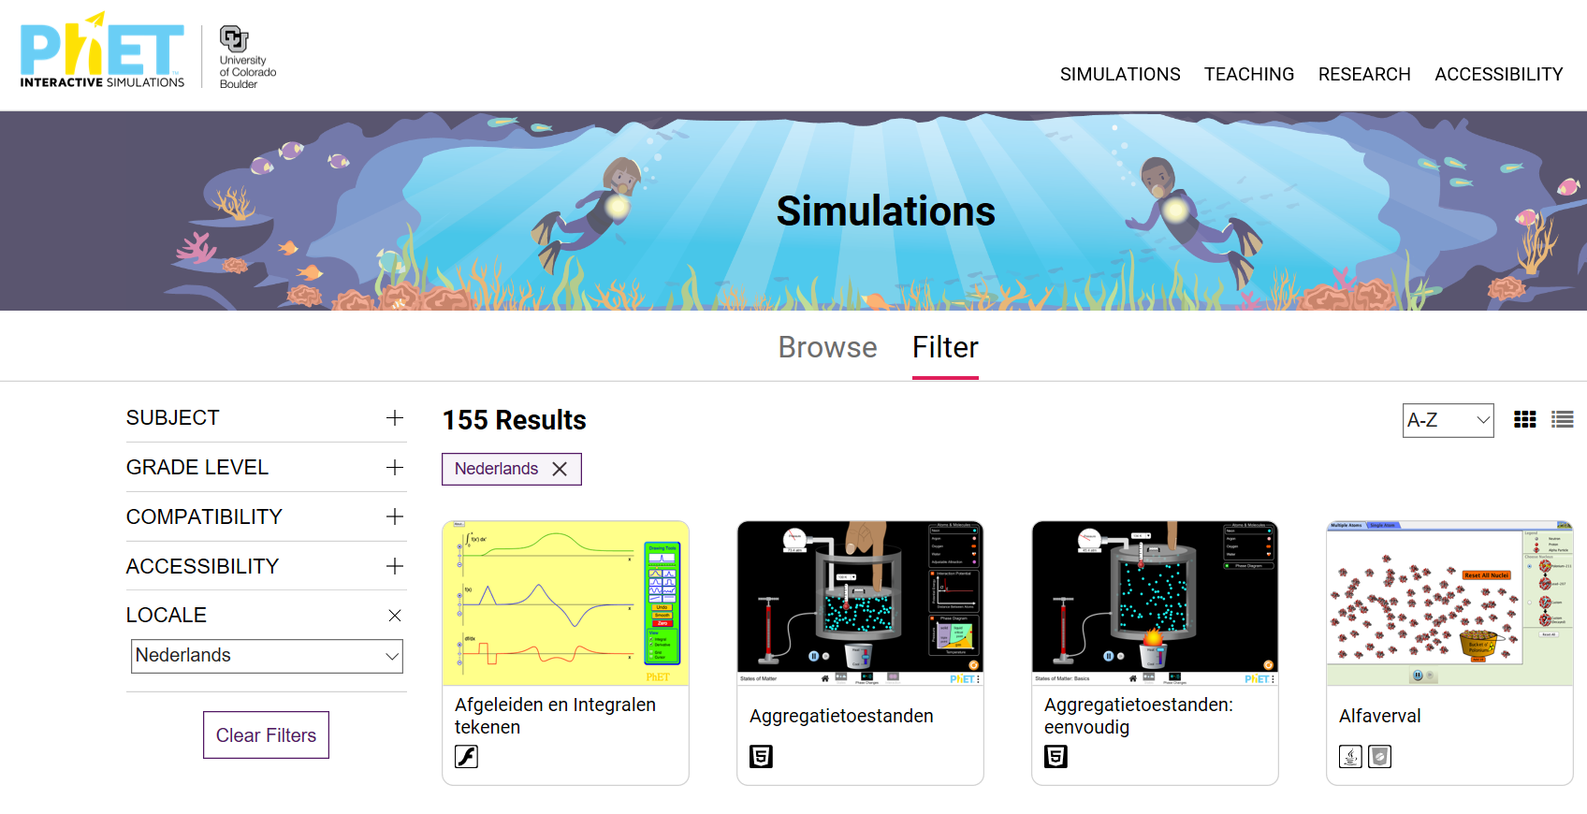
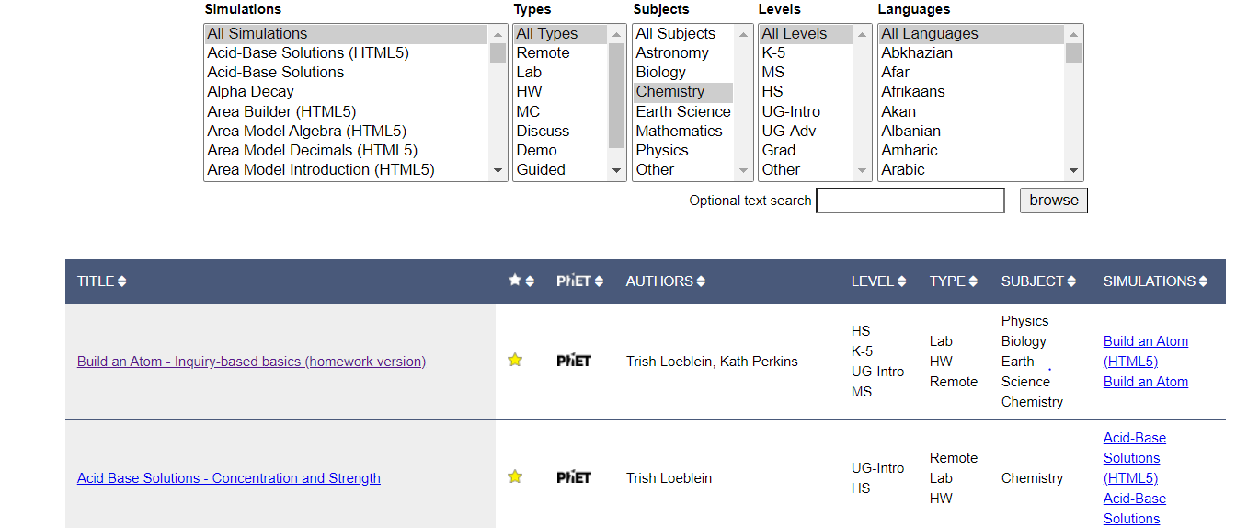
Interactieve werkblaadjes
Nederlandstalige simulaties
LINK

Slide 3
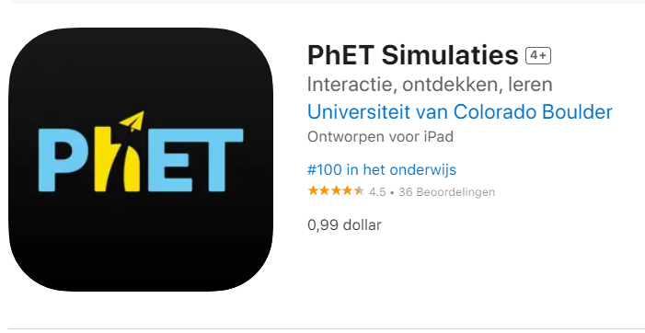
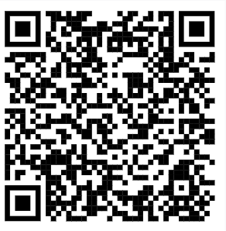
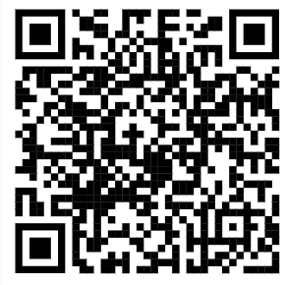
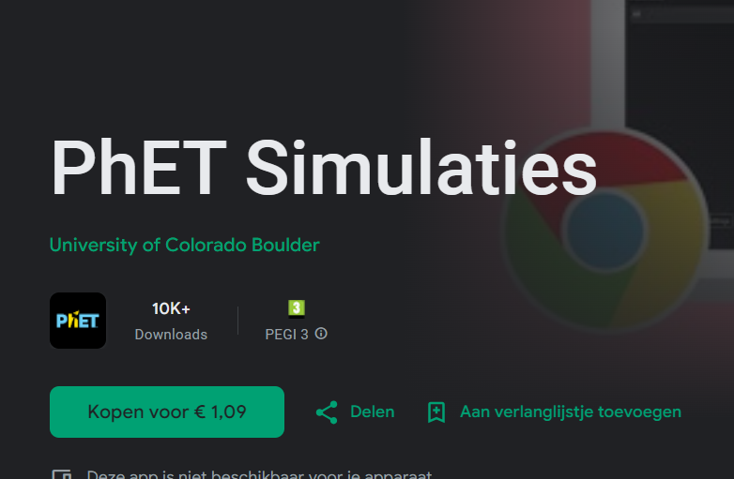
PhET Simulaties - Apps op Google Play
https://apps.apple.com/us/app/phet-simulations/id1134126831

Slide 4
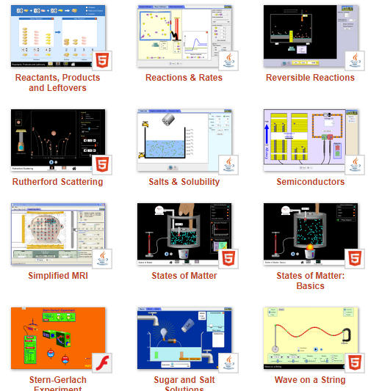
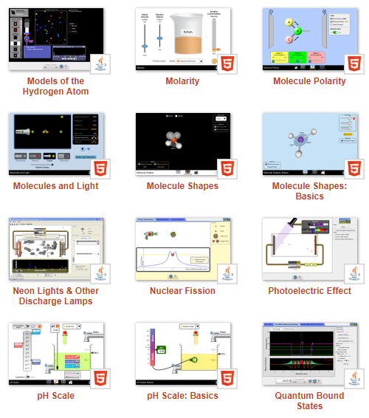
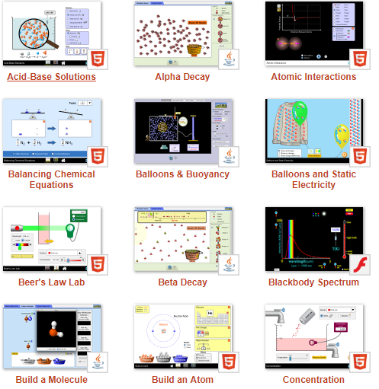
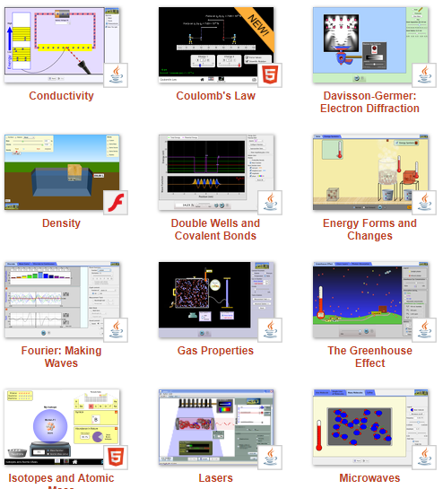
Phet-Colorado
OVUR
Werkbladen van 20 Phet-Simulaties

Slide 5
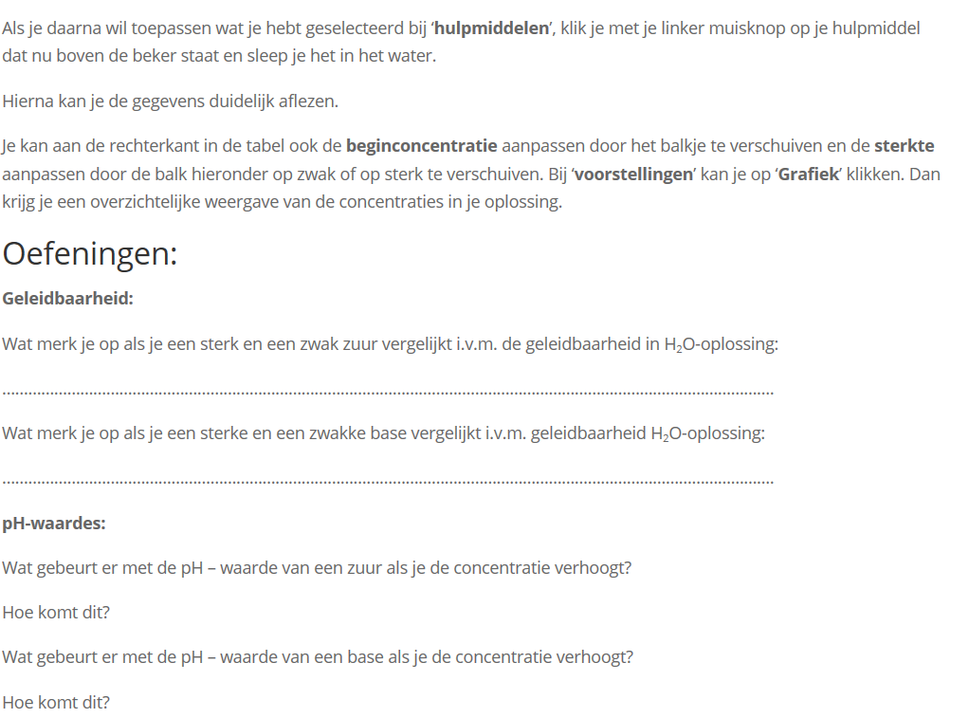
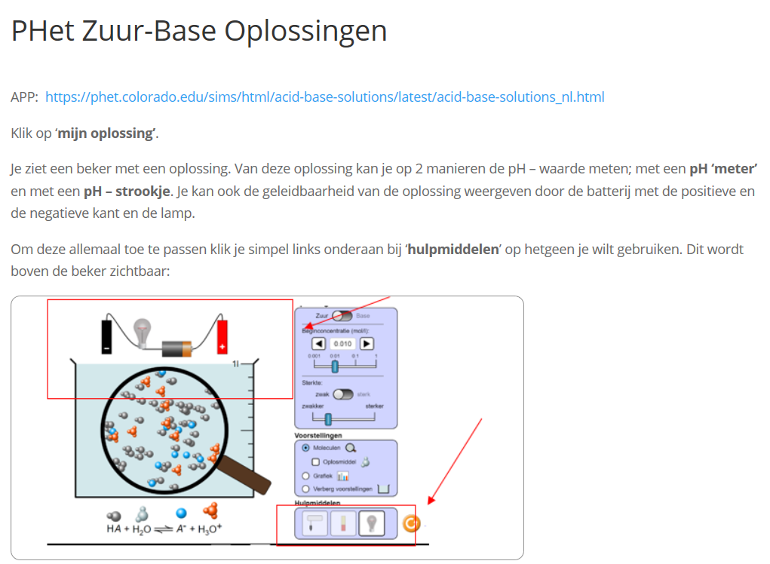
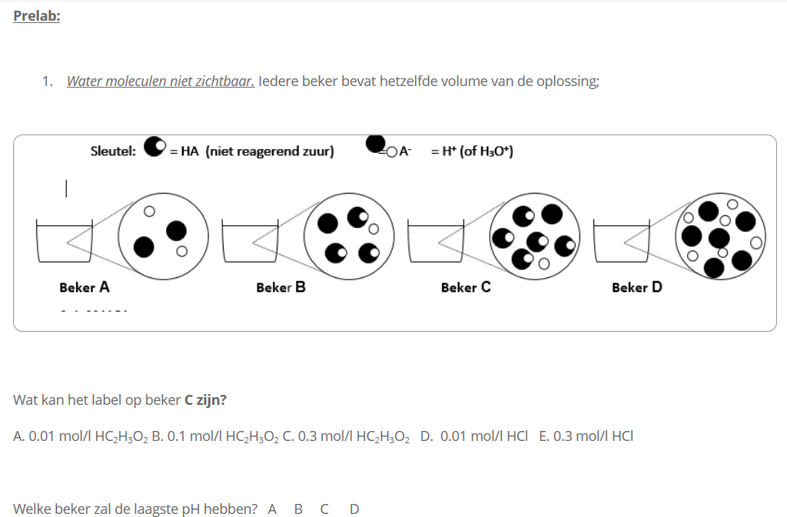
Animaties — Chemieleerkracht (blackbox.website)

